Slide 1
第 5 章 循 环 控 制
C 程 序 设 计
谢 军

Slide 2
本章教学内容、要求
内容
  １、三种循环语句(while、do-while和for)的格式、功能及用法；
  ２、循环嵌套；
  ３、break语句和Continue语句在循环中的用法;
  ４、多重循环。
  5、介绍程序设计的一些常用算法
要求
  １、熟悉三种循环语句的格式及功能；
  ２、掌握循环语句的使用；
  ３、掌握break、continue语句的用法；
  ４、掌握程序设计的一些算法

Slide 3
重点与难点
重点
  1. 循环结构；
  2. 程序的设计方法。
难点
  程序设计方法

Slide 4
while循环语句
while语句用来实现“当型”循环。
一．格式：while(表达式) 语句;
二. 注意：
  1、循环体是一个单个语句，若循环体包含一个以上的语句，应该用{}将这些语句括起来，以复合语句形式出现；
  2、循环体中应有使循环趋向于结束的语句，否则将产生"死循环"！ 如： while (1) printf(“why?”);
  3、 while的循环体可以是空语句。 例如: while(putchar(getchar())!=‘\n’) ; /*输入一行字符，并显示 */
假(0)
表达式
当表达式为真
真(非0)
语句
语句
Ｎ-Ｓ图
流程图

Slide 5
while循环语句
[例5-1] 求n ！
分析：n！= n*(n-1)*(n-2)* ..2*1，0! = 1。即S₀=1，S_{n}=S_{n-1}*n。可以从S₀开始，依次求出S1、S2、...Sn。
统一令S等于阶乘值，S的初值为0!=1；变量i为计数器，i从1变到n，每一步令S=S*i，则最终S 中的值就是n！。
开始
输入N
输入N
S=1, I=1
S=1,I=1
N
当 I<=N
I<=N
Y
S=S*I
S=S*I
I=I+1
I=I+1
输出S
输出S
结束

Slide 6
while循环语句
mai n ( ) /*求n ！*/
{ int n,i;
long int s;
printf(" please input n (n>=0) :"); scanf ( " %d" , &n ) ;
if (n>=0)
{ s = 1 ;
if (n>0)
{ i = 1 ;
while (i<=n)
{ s * = i ;
i = i + 1 ;
} /* End of while */
} /* End of if (n>0)*/
printf("%d! = %ld \n",n,s);
} /* End of if (n>=0)*/
else printf("Invalid input! \n");
}
RUN↵
please input n(n>=0): 6↵
6!= 720
RUN↵
please input n(n>=0): - 2 ↵
Invalid input!

Slide 7
while循环语句
[例5-2] 利用格里高利公式求π:
π/4 = 1 - 1/3 + 1/5 - 1/7 + ...
直到最后一项的绝对值小于等于10⁻⁶为止。
# include <stdio.h>
# include <math.h>
main ( )
{ double pi, t;
long int n ，s ;
t = 1.0 ; n = 1 ;
s = 1 ; pi= 0.0 ;
while (fabs(t)>=1e-6)
{ pi= pi+ t ; n = n + 2 ; s = - s ;
t = ( float ) s / n ;
}
pi= pi* 4 ;
printf(" pi = %lf\n"，pi) ;
}
T=1,pi=0,n=1,s=1
当|t|>=10⁻⁶
pi=pi+t
运行结果为：
RUN↵
pi = 3.141591
n=n+2
s=-s
t=s/n
pi=pi*4
输出pi

Slide 8
do-while循环语句
do-while语句用来实现“直到型”循环。
一．格式：do 语句 while(表达式);
二．特点：先执行，后判断。因此，循环体至少被执行一次。
三. 注意：
  1、注意do ...while与标准的直到型循环结构的区别：直到型循环是当条件为真时结束循环，而do...while语句是条件为假时结束循环。
  2、避免“死循环”的出现。
  3、当循环体包含多条语句时，使用复合语句。
语句
语句
真(非0)
直到 表达式为假
表达式
流程图
假(0)
Ｎ-Ｓ图

Slide 9
do-while循环语句
例[5-3] 计算sin(x) = x- x³/3! + x⁵/5! - x⁷/7! + ...
直到最后一项的绝对值小于1e-7时为止。
分析：这道题使用递推方法来做。
让多项式的每一项与一个变量n对应，n的值依次为1，3，5，7，...，从多项式的前一项算后一项，只需将前一项乘一个因子：
(-x²)/((n-1)*n)
输入x
T=x,n=1,s=x
n=n+2
t=t*(-x*x)/((n-1)*n)
s=s+t
直到|t|<10⁻⁷
输出x,s

Slide 10
do-while循环语句
#include <math.h>
#include <stdio.h>
main ( )
{ double s，t，x; int n ;/*s表示多项式的值，t表示每一项的值*/
printf("please input x :"); scanf( " %lf"，&x ) ;
t = x ;
n=1;
s = x ;
do {
n = n + 2 ;
t = t*( -x*x)/(n-1)/n ;
s = s + t ;
}while (fabs(t)>=1e-7);
printf("sin(%f )=%lf"，x ，s ) ;
}
运行测试结果如下：
R U N ↵
please input x:1.5753↵
sin(1.575300)=0.999990
RUN↵
please input x:-0.65↵
sin(-0.650000)=-0.605186

Slide 11
for循环语句
for 语句是循环控制结构中使用最广泛的一种循环控制语句，特别适合已知循环次数的情况。
一．一般形式：
for(<表达式1>；<表达式2>；<表达式3>) 语句;
f o r 语句很好地体现了正确表达循环结构应注意的三个问题：
1) 控制变量的初始化。
2) 循环的条件。
3) 循环控制变量的更新。
表达式1:一般为赋值表达式，给控制变量赋初值；
表达式2:关系表达式或逻辑表达式，循环控制条件；
表达式3:一般为赋值表达式,给控制变量增量或减量。
另外，C 语言还允许在循环体内改变循环变量的值，这在某些程序的设计中是很有用的。
语句:循环体，当有多条语句时，必须使用复合语句
求解表达式1
表达式2
假（0）
真（非0）
语句(循环体)
求解表达式3
for语句的下一语句

Slide 12
for循环语句
二、for 语句的几种格式：
for语句的三个表达式都是可以省略的，但分号“;”绝对不能省略。
  a. for(; ;)语句；
这是一个死循环，一般用条件表达式加break语句在循环体内适当位置，一旦条件满足时，用break语句跳出for循环。
例如，在编制菜单控制程序时，可以如下：
for(; ;)
{
printf("please input choice( Q=Exit):"); /* 显示菜单语句块：*/
scanf("%c"，&ch);
if ((ch==‘Q’) || (ch==‘q’)) break; /* 语句段*/
}

Slide 13
for循环语句
  b. for(；表达式2 ；表达式3 ) 语句;
使用条件是：循环控制变量的初值不是已知常量，而是在前面通过计算得到，例如：
i = m - n ; …… for(；i < k ；i++) 语句；
  c. for （表达式1 ；表达式2 ；)语句
一般当循环控制变量非规则变化，而且循环体中有更新控制变量的语句时使用。例如：
for( i = 1；i <= 100；)
{ …… i = i * 2 + 1 ; ……
}
  d. for(i=1 ，j = n ；i < j ；i++，j--)语句；
在for语句中，表达式1、表达式3 都可以有一项或多项，如本例中，表达式1同时为i和j赋初值，表达式3同时改变i和j的值。当有不止一项时，各项之间用逗号“，”分隔。

Slide 14
for循环语句
  e. for(表达式1；表达式2 ；表达式3 ) ;
在for语句中，语句(循环体)可以为空语句，这种形式一般在循环体比较简单的情况下使用，循环体的内容一般出现在表达式3中，例如：
for(s=i=1; i<=n; s*=i++);
等价于 for(s=i=1; i <=n; i++) s=s*i;
但 for(s=i=1; i<=n; i++) ; s=s*i; （×）
[例5-5]: 求 s=n！
main()
{ int i, n; long int s;
printf(“Input number n:” ) ; scanf(“%d”,&n);
for(s=i=1;i<=n; i++) s=s*i;
printf("%d\n",s);
}
输入n
for (S = i = 1; i < =n；i ++)
S *= i
输出n，s

Slide 15
for循环语句
[例5-6] 求Fibonacci数列：1，1，2，3，5，8，…的前30个数，即
      F₁=1 (n=1)
      F₂=1 (n=2)
      F_{n}=F_{n-1}+F_{n-2} (n≥3)
#include “stdio.h”
main()
{
long int f1,f2; int i;
f1=1; f2=1;
for(i=1;i<=15;i++)
{
printf(“%15ld%15ld”,f1,f2);
if(i%2==0) printf(“\n”);
f1=f1+f2;
f2=f2+f1;
}
}
f1=1,f2=1
for ( i = 1; i < =15；i ++)
输出f1,f2
程序运行结果：
1 1 2 3
5 8 13 21
34 55 89 144
233 377 610 987
1597 2584 4181 6765
10946 17711 28657 46368
75025 121393 196418 317811
514229 832040
f1=f1+f2, f2=f1+f2

Slide 16
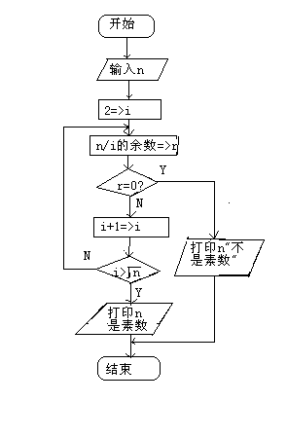
判断素数
[例5-8]对于一个大于或等于3的正整数N,判断它是不是一个素数.
分析：所谓素数,是指出了1和该数本身之外,不能被其他任何整数整除的数.
实际上,N值只需与被2到N／2间的整数除即可,甚至只需被2到N的平方根之间的整数除即可.

Slide 17
判断素数
#include <math.h>
main()
{ int n,i,k;
clrscr();
scanf("%d",&n);
k=sqrt(n);
for(i=2;i<=k;i++)
if(n%i= =0) {printf(“is not a prime number\n");break;}
if(i>=k+1 ) printf(“is a prime number\n ");
getch();
}

Slide 18
三种循环语句的讨论
对三种循环控制语句while、do ...while和for语句的讨论：
  三种语句的选用原则：
    1) 如果循环次数在执行循环体之前就已确定，一般用for语句；反之，一般用while语句或者do...while语句。
    2) 当循环体至少执行一次时，用do ...while语句，反之，如果循环体可能一次也不执行，选用while语句。

Slide 19
循环的嵌套
  一个循环的循环体中有另一个循环叫循环嵌套。这种嵌套过程可以有很多重。一个循环外面仅包围一层循环叫二重循环；一个循环外面包围两层循环叫三重循环；一个循环外面包围多层循环叫多重循环。
三种循环语句for、while、do ...while可以互相嵌套自由组合。但要注意的是，各循环必须完整，相互之间绝不允许交叉。如下面这种形式是不允许的：
do { ……
for (;;) {
……
}while( );
}

Slide 20
三种循环语句的讨论
[例5-7] 打印8 行7 列的星形矩阵。
main( )
{
int i ，j ;
for ( i = 0 ; i < 8; i++) /*控制行* /
{
for(j=0; j<7; j++) /*控制列* /
printf("*")；
printf("\n")；/ *换行*/
}
}
for ( i = 0; i <8 ；i ++)
for (j = 0; j <7；j ++)
打印*
输出换行符
打印结果如下：
RUN ↵
* * * * * * *
* * * * * * *
* * * * * * *
* * * * * * *
* * * * * * *
* * * * * * *
* * * * * * *
* * * * * * *

Slide 21
跳转语句
一、break语句
  功能：终止对switch语句或循环语句的执行，即跳出这两种语句，转入下一语句执行。
  使用break语句要注意以下几点：
    break语句只能用于switch语句或循环语句中，若在程序中有下列语句： if () break;
    这时的if语句一定是在循环体中或switch语句中，break语句跳出的不是if语句，而是包含if语句的循环体或switch语句。

Slide 22
跳转语句
    由于循环语句可以嵌套使用，在这种情况下，break语句只能跳出（或终止）它所在的循环，而不能同时跳出（或终止）多重循环。如：
      for () {
      while ()
      { ……
      break;
      }
      ……
      } 此时的break语句只能从内层的while循环体中跳到外层的for循环体中，而不能同时跳出两重循环体。

Slide 23
跳转语句
[例5-8] 从键盘输入多个字符，统计小写字母的个数，直到遇到换行字符结束。
    #include “stdio.h”
    main()
    {
    char ch;
    int sum=0;
    while(1)
    {
    ch=getchar();
    if(ch==‘\n’) break;
    if(ch>=‘a’&&ch<=‘z’) sum++;
    }
    printf(“sum=%d”,sum);
    }

Slide 24
跳转语句
二、continue语句
  一般格式： continue；
  功能：终止本次循环，跳过循环中continue语句后的语句，立即开始下一次的循环。
  注意： continue语句只能用在循环体中
F
F
T
T
continue
break
Break中断
短路 continue
F
T
下一语句

Slide 25
跳转语句
[例5-9]把100～200之间不能被3或7整除的数输出
main( )
{ int n;
for(n=100;n<=200;n++)
{ if( n % 3 = =0 || n % 7 = =0 ) continue ;
printf(“%d”,n);
}
}

Slide 26
跳转语句
三、goto语句（无条件转向语句）
  一般格式： goto 标号 ；
  功能：将程序转到该标号的语句去执行，但不能转出它所在的函数。
  标号的一般形式为：标号：语句
  说明：对于结构化程序，应尽量避免goto语句的使用，否则会影响程序的可读性。
  例如，
  if (x>0) goto end;
  ……
  end: printf(“THE END.\n”);

Slide 27
程序举例
[例5-12] 验证哥德巴赫猜想：任一充分大的偶数，可以用两个素数之和表示，例如：4=2+2, 6=3+3,……,98=19+79.
哥德巴赫猜想是世界著名的数学难题，至今未能在理论上得到证明，自从计算机出现后，人们就开始用计算机去尝试解各种各样的数学难题，包括费马大定理、四色问题、哥德巴赫猜想等，虽然计算机无法从理论上严密地证明它们，而只能在很有限的范围内对其进行检验，但也不失其意义。
分析：我们先不考虑怎样判断一个数是否为素数，而从整体上对这个问题进行考虑，可以这样做：读入一个偶数n，将它分成p和q，使 n=p+q。怎样分呢？可以令p从3开始，每次加2，而令q=n-p ，如果p、q均为素数，则正为所求，否则令p=p+2再试。

Slide 28
程序举例
其基本算法如下：
1) 读入大于4的偶数n 。
2) P=1
3) do {
4) p=p+2； q=n-p;
5) p 是素数吗？
6) q 是素数吗？
7) } while( p 、q 有一个不是素数)。
8 )输出n = p + q 。
为了判明p、q 是否是素数，我们设置两个标志量flagp和flagq，初始值为0，若p是素数，令flagp = 1，若q是素数，令flagq = 1，于是第７步变成：
7) } while (flagp*flagq==0);
再来分析第5 、第6 步，怎样判断一个数是不是素数呢？

Slide 29
程序举例
素数就是除了1 和它自身外，不能被任何数整除的整数。 但实际上很容易证明，如果小于等于n 的平方根的数都除不尽，则n必是素数。
于是，上述算法中的第5步、第6步可以细化为：
第5）步 p是素数吗？
flagp = 1 ;
for (i=2;i<=sqrt(p);i++)
if p 除以i 的余数= 0
{ flagp=0; break; }
第6 )步q 是素数吗？
flagq = 1 ;
for (i=2;i<=sqrt(q);i++)
if q 除以i的余数= 0
{ flagq=0;break; }

Slide 30
程序举例
#include <math.h>
#include <stdio.h>
main ( )
{ int i, k, n，p，q，flagp，flagq ;
do{ printf("\nplease input n :");
scanf(" %d"，&n ) ;
}while(((n%2)!=0)||(n<=4));
p = 1 ;
do { p = p + 2 ; q = n - p ;
for (f lagp =1, k= sqrt(p), i=2; i<= k; i++)
if ((p%i)==0) { flagp= 0; break; }
for (f lagq =1, k= sqrt(q), i=2; i<= k; i++)
if ((q%i)==0) { flagq= 0; break; }
} while (p<=n/2 && flagp*flagq==0);
if (flagp*flagq ) printf("%d = %d + %d \n”, n, p, q) ;
}

Slide 31
程序举例
程序运行结果如下：
RUN ¿
please input n : 8¿
8 =3+5
RUN¿
please input n : 98¿
98 =19+79
RUN¿
please input n : 9¿
please input n : 20¿
20 =3+17

Slide 32
程序举例
[例5-15]求两个正整数的最大公约数
① 已知：两个正整数
② 求最大公约数
③ 公式：无
④ 算法思想
求最大公约数可以采用“辗转相除法”。其解此题的算法如下：
    以m作被除数，n作除数，相除后余数为r;
    如果r≠0，则将n赋给m、r赋给n，再进行一次相除。如果r仍不等于0，重复上述过程，直到r=0为止。
最后n就是最大公约数。
输入 n, m
当 m / n 的余数⇒ r ≠0
n ⇒ m
r ⇒ n
打印最大公约数 n

Slide 33
程序举例
main( ) /*求两个正整数的最大公约数*/
{ int m, n, r,a,b;
scanf(" %d %d", &m,&n);
a=m; b=n;
while ( r=m%n)
{ m=n;
n=r;
}
printf(”%d和%d的最大公约数是%d\n",a,b,n);
}
输入 n, m
当 m / n 的余数⇒ r ≠0
n ⇒ m
r ⇒ n
打印最大公约数 n

Slide 34
数值计算
1、用牛顿迭代法解高次方程的根
条件：
设函数在某一区间内为单调函数，而且有一个实根。

Slide 35
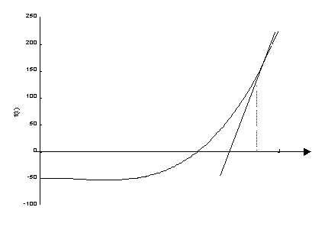

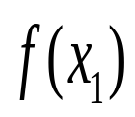
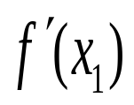
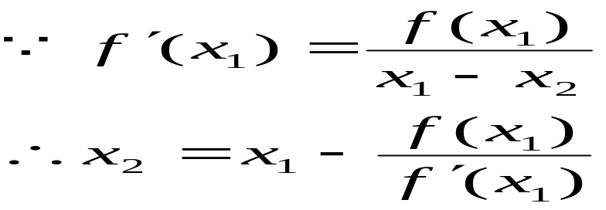



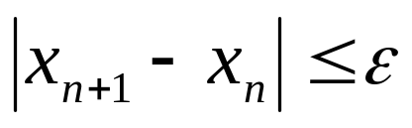
1、用牛顿迭代法解高次方程的根
方法：
(1) 选一个接近x的真实根x1
(2)由x1求出f(x1)
(3)在f(x1)点作f(x) 的切线，交x轴于x2
(4)通过x2求f(x2)
(5)再过f(x2)点作f(x) 的切线，交x轴于x3
(6)一直求下去，当两次求出的根之差小于给定的数时，就认为X_{n+1}足够接近真实的根。

Slide 36
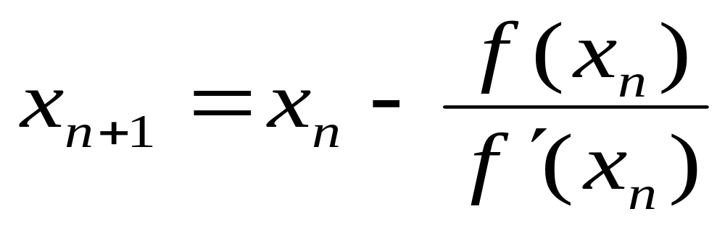
牛顿迭代公式
由牛顿迭代公式可以不断地求出x1,x2….,xn。实际设计时，只需用两个变量x1和x通过循环不断求出新的数据即x2,x3,x4….,xn

Slide 37
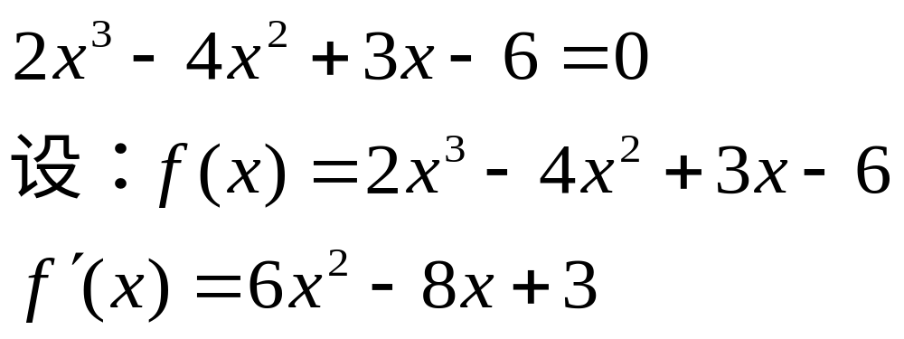


[例]用牛顿迭代法求下列方程的根
X代表初始值，x1代表新求出的值，f代表 ，f1代表

Slide 38
#include "math.h” /* newton4.c */
main()
{float x1,x,f,f1;
scanf("%f",&x);
do{
x1=x;
f=2.0*x*x*x-4.0*x*x+3*x-6;
f1=6.0*x*x-8.0*x+3;
x=x1-f/f1;}
while(fabs(x-x1)>=1e-5);
printf(”2x^3-4x^2+3x-6=0,Its root is%f\n",x);
}
TC

Slide 39
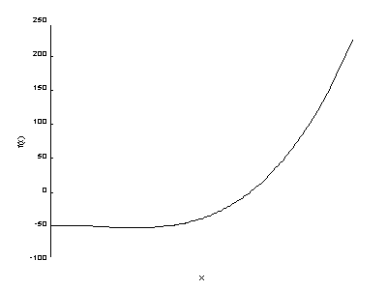




2.用二分法求高次方程的根
条件：
设函数在某一区间内为单调函数，而且有一个实根。
方法：
1)在区间任取两端点x1和x2，判断区间[x1,x2]有无一个实根
若f(x1)×f(x2)<0,则[x1,x2]之间必有一实根。取[x1,x2]的中点x, x=(x1+x2)/2

Slide 40


2.用二分法求高次方程的根
2)区间的舍取
判f(x)*f(x2)是否同号，若f(x)*f(x2)<0则：x1=x,即舍去[x1,x]区间，否则，x2=x
3)再根据新的x1、x2求出中点x，重复上述步骤。当fabs(x1-x2)小于某一给定的小数时，x为近似根。

Slide 41
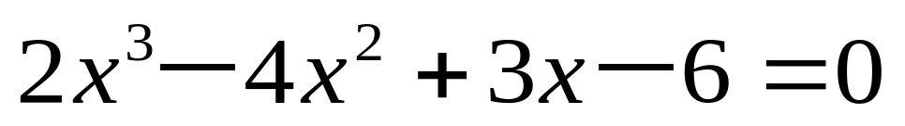
[例]用二分法求下列方程在(-10,10)区间的根
分析：用x1，x2存放区间两端点的值，x存放中点值f0、f1、f2代表x、x1和x2的函数

Slide 42
#include “ math.h” /* twodiv2.c */
main( )
{float x1=-10,x2=10,eps=1e-5,f1,f2,f0,x;
f1=2.0*x1*x1*x1-4.0*x1*x1+3*x1-6;
f2=2.0*x2*x2*x2-4.0*x2*x2+3*x2-6;
if(f1*f2<0)
while(fabs(x2-x1)>eps)
{x=(x1+x2)/2;
f0=2.0*x*x*x-4.0*x*x+3*x-6;
if(f1*f0<0) {x2=x;f2=f0;}
else{x1=x;f1=f0;}
}
printf(”2x^3-4x^2+3x-6=0,Its root=%12.6f\n",x);
}
分析：用x1，x2存放区间两端点的值，x存放中点值f0、f1、f2代表x、x1和x2的函数
TC

Slide 43
小 结
１、三种循环语句(while、do-while和for)；
２、循环嵌套；
３、break语句和continue语句;
４、多重循环。
5、程序设计的一些常用算法
重点:掌握循环结构及其程序设计

Slide 44
作 业
书面作业
  练习册所有基础习题

